Slide 1
Kognitives Niveau
von Schüleraktivitäten
Beschreibung
Beispiel
Umsetzung im Schalenmodell

Slide 2
Kognitives Niveau von Schüleraktivitäten
Dorfner & Neuhaus (2019) Förtsch et al. (2016) Klieme et al. (2006) Lipowsky et al. (2009)
Beschreibung
Konstruktivistisches Lernverständnis
Herausfordernde Lerngelegenheiten
„key features“
Kognitives Niveau von Schüleraktivitäten
Aktivieren durch Vernetzen
Angeregtes Unterrichtsgespräch

Slide 3
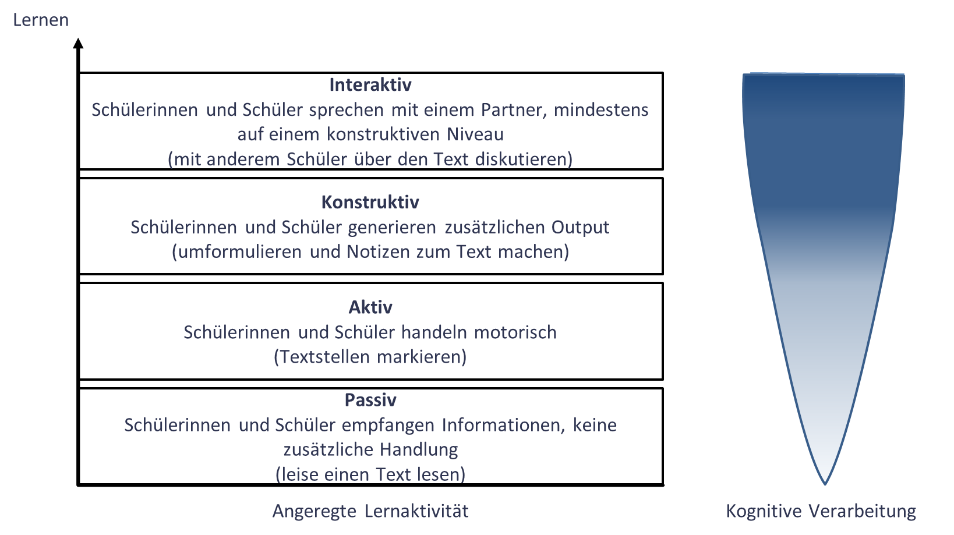
Kognitives Niveau von Schüleraktivitäten
Chi & Wylie, 2014
Kauertz et al. (2010)
Beschreibung
Kognitive Prozesse
Integrieren
Organisieren
Selegieren
Reproduzieren
Kompetenz-bereiche
Komplexität
Umgang mit Fachwissen
Erkenntnis-gewinnung
Kommunizieren
Bewerten
Konzept
mehrere Zusammenhänge
ein Zusammenhang
mehrere Fakten
ein Fakt

Slide 4
Kognitives Niveau von Schüleraktivitäten
Kauertz et al. (2010)
Beschreibung
Kognitive Prozesse
niedrige Ähnlichkeit der Situation in Aufgabenstellung und Lösung
Vorgegebene Information
Erwartete Information
hohe Ähnlichkeit der Situation in Aufgabenstellung und Lösung
Integrieren
Organisieren
Selegieren
Reproduzieren
Integrieren
Organisieren
Selegieren
Reproduzieren
Wenig kognitive Aktivierung / engere Aufgaben

Mehr kognitive Aktivierung / weitere Aufgaben


Slide 5
Kognitives Niveau von Schüleraktivitäten
Kauertz et al. (2010)
Beschreibung
Kognitive Prozesse
Ähnlichkeit der Situation in Aufgabenstellung und Lösung
Vorgegebene Information
Erwartete Information
hohe Ähnlichkeit der Situation in Aufgabenstellung und Lösung
Integrieren
Organisieren
Selegieren
Reproduzieren
Integrieren
Organisieren
Selegieren
Reproduzieren
Wenig kognitive Aktivierung / engere Aufgaben


Slide 6
Kognitives Niveau von Schüleraktivitäten
Kauertz et al. (2010)
Beschreibung
Kognitive Prozesse
Ähnlichkeit der Situation in Aufgabenstellung und Lösung
Vorgegebene Information
Erwartete Information
hohe Ähnlichkeit der Situation in Aufgabenstellung und Lösung
Integrieren
Organisieren
Selegieren
Reproduzieren
Integrieren
Organisieren
Selegieren
Reproduzieren
Wenig kognitive Aktivierung / engere Aufgaben


Slide 7
Kognitives Niveau von Schüleraktivitäten
Kauertz et al. (2010)
Beschreibung
Kognitive Prozesse
Ähnlichkeit der Situation in Aufgabenstellung und Lösung
Vorgegebene Information
Erwartete Information
niedrige Ähnlichkeit der Situation in Aufgabenstellung und Lösung
Integrieren
Organisieren
Selegieren
Reproduzieren
Integrieren
Organisieren
Selegieren
Reproduzieren
Mehr kognitive Aktivierung / weitere Aufgaben


Slide 8
Kognitives Niveau von Schüleraktivitäten
Kauertz et al. (2010)
Beschreibung
Kognitive Prozesse
Ähnlichkeit der Situation in Aufgabenstellung und Lösung
Vorgegebene Information
Erwartete Information
niedrige Ähnlichkeit der Situation in Aufgabenstellung und Lösung
Integrieren
Organisieren
Selegieren
Reproduzieren
Integrieren
Organisieren
Selegieren
Reproduzieren
Mehr kognitive Aktivierung / weitere Aufgaben


Slide 9
Kognitives Niveau von Schüleraktivitäten
Fauth & Leuders (2018) Förtsch et al. (2016) Klieme et al. (2006) Lipowsky et al. (2009)
Beschreibung
Merkmale kognitiv aktivierender Aufgaben
Woher kommen die Lernenden?
Anknüpfen an Vorwissen und Verständnisniveau der Lernenden
Wie werden kognitiv aktivierende Prozesse angeregt?
Anwendung des Gelernten auf neue Situationen
Variable Lösungswege, mehrere richtige Lösungen sind möglich
Auslösen kognitiver Konflikte
Nicht alle relevanten Informationen zur Lösung der Aufgabe sind gegeben

Slide 10
Kognitives Niveau von Schüleraktivitäten
Fauth & Leuders (2018) Förtsch et al. (2016) Klieme et al. (2006) Lipowsky et al. (2009)
Beispiel
Thema: Samenkeimung/Photosynthese (6. Jahrgangsstufe)
Mehr kognitive Aktivierung / weitere Aufgaben „Vergleicht man einen Kaktus mit einem Baum. Ein Kaktus hat ja keine Blätter. Betreibt er dennoch Photosynthese?“ „Ordnet den einzelnen Strukturen die jeweiligen Funktionen zu.“ „Schlüpft aus jedem Hühnerei ein Küken? Begründe deine Antwort.“
Weniger kognitive Aktivierung / engere Aufgaben „Nennt mir Organismen, die Photosynthese betreiben.“ „Benennt die gekennzeichnete Struktur im Samen. Nennt den Fachbegriff für den grünen Farbstoff in Pflanzen.“ „Nennt die Gleichung der Photosynthese.“

Slide 11
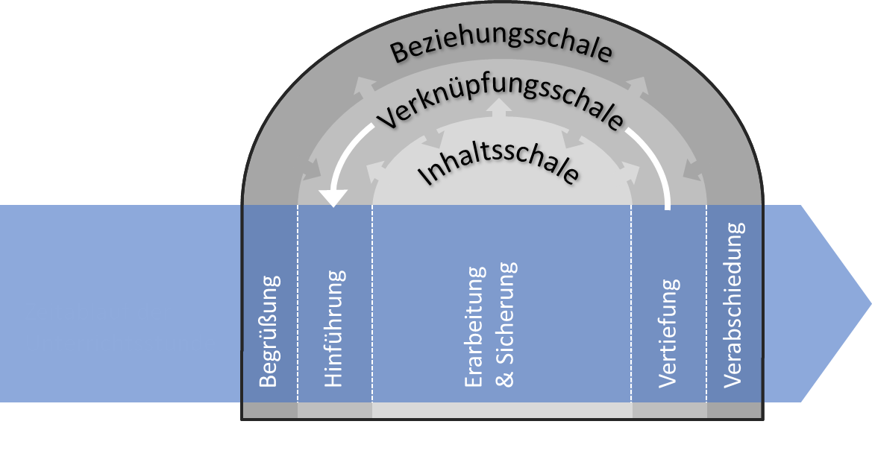
Kognitives Niveau von Schüleraktivitäten
Dorfner et al. (2019)
Schalenmodell

Slide 12
Kognitives Niveau von Schüleraktivitäten
Dorfner et al. (2019)
Schalenmodell
Offenheit der Aufgabenstellung

Slide 13
Kognitives Niveau von Schüleraktivitäten
Dorfner et al. (2019)
Schalenmodell
Offenheit der Aufgabenstellung
Hinführung
weitere Fragen, häufig Analysefragen
hohe kognitive Aktivierung durch z. B. kognitive Konflikte
mündet in Fokusfrage (→ Konzeptorientierung)

Slide 14
Kognitives Niveau von Schüleraktivitäten
Dorfner et al. (2019)
Schalenmodell
Offenheit der Aufgabenstellung
Erarbeitung & Sicherung
weitere Fragen als Lerngelegenheit im Wechsel mit
engere Aufgaben zur Sicherung des Gelernten

Slide 15
Kognitives Niveau von Schüleraktivitäten
Dorfner et al. (2019)
Schalenmodell
Offenheit der Aufgabenstellung
Vertiefung
weitere Fragen
Rückbezug zur Hinführungsphase
hohe kognitive Aktivierung durch Transfer (→ Konzeptorientierung ) oder Anwendung des Gelernten

Slide 16
Kognitives Niveau von Schüleraktivitäten
Dorfner & Neuhaus (2019)
Reflexionsfragen
Sind viele kleinschrittige Fragen gestellt worden? Warum sind viele kleinschrittige Fragen gestellt worden?
Wie eng sind die Vorgaben der Aufgabenstellungen?
Geben Schülerinnen und Schüler Inhalte vor allem wortwörtlich wieder?
Wie sind kognitiv herausfordernde Lerngelegenheiten initiiert worden?
In welchen unterrichtlichen Situationen hätten vertiefte Fragen gestellt werden können?

Slide 17
Aufgabe XI
Sehen Sie sich Ihre Hinführungsphase an: Analysieren Sie, ob diese kognitiv aktivierende (weitere) Aufgaben enthält. Ergänzen oder verändern Sie diese gegebenenfalls.
Sehen Sie sich Ihre formulierte Transferfrage an: Analysieren Sie diese bezüglich kognitiv aktivierender (weiterer) Aufgaben und verändern Sie diese gegebenenfalls.
Entwickeln Sie für die Lernziele in der Erarbeitungsphase jeweils eine kognitiv aktivierende (weitere) Lernaufgabe und eine passende weniger aktivierende (engere) Sicherungsaufgabe.
Kognitives Niveau von Schüleraktivitäten
Nutzen Sie das Aufgabenblatt aus der Lehrerhandreichung Seite 45 bis 46.

Slide 18
Aufgabe XII
Integrieren Sie, falls noch nicht geschehen, ein digitales Medium in die Hinführungsphase. Prüfen Sie, ob das digitale Medium zu Ihrer kognitiv aktivierenden Aufgabe passt. Ergänzen oder verändern Sie es gegebenenfalls und reflektieren Sie es nach ICAP und SAMR.
Integrieren Sie, falls noch nicht geschehen, ein digitales Medium in die Vertiefungsphase. Prüfen Sie, ob das digitale Medium zu Ihrer kognitiv aktivierenden Aufgabe passt. Ergänzen oder verändern Sie es gegebenenfalls und reflektieren Sie es nach ICAP und SAMR.
Integrieren Sie in die Aufgaben der Erarbeitungsphase digitale Medien und reflektieren Sie diese nach ICAP und SAMR.
Kognitives Niveau von Schüleraktivitäten
Nutzen Sie das Aufgabenblatt aus der Lehrerhandreichung Seite 47 bis 48.

Slide 19
Quellen und Literaturverzeichniss
Bilder
Titelbild: Bild von Gerd Altmann auf Pixabay
S. 2:
Kognitives Niveau: Bild von Gerd Altmann auf Pixabay
Aktiveren durch Vernetzen: Bild von Gerd Altmann auf Pixabay
Angeregtes Unterrichtsgespräch: Bild von Gerd Altmann auf Pixabay
Schalenmodell: S. 7-10: Dorfner, T., Förtsch, C., Spangler, M., & Neuhaus, B. J. (2019). Wie plane ich eine konzeptorientierte Biologiestunde? Ein Planungsmodell für den Biologieunterricht – Das Schalenmodell. MNU Journal, 4, 300-306.
Alle Bilder lizensiert unter CC-BY-SA 4.0

Slide 20
Quellen und Literaturverzeichnis
Literatur
Chi, M.T.H., & Wylie, R. (2014). The ICAP framework: Linking cognitive engagement to active learning outcomes. Educational Psychologist, 49(4), 219–243.
Dorfner, T., Förtsch, C., Spangler, M., & Neuhaus, B.J. (2019). Wie plane ich eine konzeptorientierte Biologiestunde? Ein Planungsmodell für den Biologieunterricht – Das Schalenmodell. MNU Journal, 4, 300-306.
Dorfner, T., & Neuhaus, B.J. (2019). Ein buntes Feuerwerk an den Synapsen - Kognitive Aktivierung im Biologieunterricht. In A. Gawatz & K. Stürmer (Hrsg.), Kognitive Aktivierung im Unterricht: Befunde der Bildungsforschung und fachspezifische Zugänge (S. 43–55). Braunschweig: Westermann.
Fauth, B., & Leuders, T. (2018). Kognitive Aktivierung im Unterricht. Stuttgart: Landesinstitut für Schulentwicklung (LS).
Förtsch, C., Werner, S., von Kotzebue, L., & Neuhaus, B. (2016). Effects of biology teachers’ professional knowledge and cognitive activation on students’ achievement. International Journal of Science Education, 38(17), 2642–2666.
Kauertz, A., Fischer, H.E., Mayer, J., Sumfleth, E., & Walpusik, M. (2010). Standardbezogene Kompetenzmodellierung in den Naturwissenschaften der Sekundarstufe I. Zeitschrift für Didaktik der Naturwissenschaften, 16, 135–153.
Klieme, E., Lipowsky, F., Rakoczy, K., & Ratzka, N. (2006). Qualitätsdimensionen und Wirksamkeit von Mathematikunterricht: Theoretische Grundlagen und ausgewählete Ergebnisse des Projekts „Pythagoras“. In M. Prenzel & L. Allolio-Näcke (Hrsg.), Untersuchungen zur Bildungsqualität von Schule: Abschlussbericht des DFG-Schwerpunktprogramms (S. 127–146). Münster: Waxmann.
Lipowsky, F., Rakoczy, K., Pauli, C., Drollinger-Vetter, B., Klieme, E., & Reusser, K. (2009). Quality of geometry instruction and its short-term impact on students‘ understanding of the Pythagorean Theorem. Learning and Instruction, 19(6), 527–537.
Spangler, M., Aufleger, M. & Neuhaus, B. (2021, im Druck). Aufgaben mit Leitfragen bearbeiten. Wie man sein Fachwissen über Basiskonzepte besser vernetzen und anwenden kann. Unterricht Biologie 464

Slide 21
Fragen?
Kontakt
Lehrstuhl für Didaktik der Biologie
Projekt DigitUS Biologie
Prof. Dr. Birgit J. Neuhaus
Dr. Monika Aufleger
Dr. Christian Förtsch
Dr. Dagmar Frick
Annemarie Rutkowski
Michael Spangler
Winzererstraße 45
80797 München digitus@bio.lmu.de
Erstellt von Didaktik der Biologie, LMU München, im Projekt DigitUS. Die Logos von DigitUS und seiner Projektpartner sind urheberrechtlich geschützt.
DigitUS (Digitalisierung von Unterricht in der Schule) wird aus Mitteln des Bundesministeriums für Bildung und Forschung gefördert (FKZ: 01JD1830A).
Lizenzhinweis: "Kognitives Niveau von Schüleraktivitäten – Beschreibung – Bespiel – Umsetzung im Schalenmodell", erstellt von
C. Förtsch, D. Traub, M. Aufleger, A. Rutkowski, M. Spangler und B. Neuhaus im Projekt DigitUS und lizenziert als CC BY SA 4.0.

